Slide 1
第七章垄断竞争
现象：走进超市购买洗发水，你会发现有许多品牌，同一厂家也有不同的品牌。如潘婷、飘柔、海飞丝、力士、夏士莲、拉芳、花王、首乌、奥妮皂角。这些产品大体相同，又有些许区别。这类市场中存在许多企业并能较自由地进入。这类产品市场介于完全竞争和完全垄断市场之间，比较接近完全竞争市场，我们称之为垄断竞争市场。

Slide 2
本章讲述内容
一、垄断竞争市场的特征
二、垄断竞争厂商需求曲线
三、垄断竞争厂商的均衡分析
四、垄断竞争的效率
五、垄断竞争中的非价格竞争

Slide 3
一、垄断竞争市场的特征
1.厂商数量众多，它们是市场价格的影响者，但无法相互勾结以控制市场价格。
2.每个厂商的产品是不同质的，即存在产品差别。但差别又不是很大。
3.行业进出比较容易。
4.厂商常有独自行事的特征。自认为可以独立行事。

Slide 4
二、垄断竞争厂商需求曲线
1.垄断竞争厂商面临两条需求曲线：预期d和实际D
2.d需求曲线表示单个垄断竞争厂商单独改变价格所预期的产量。D需求曲线表示其面临的实际市场需求量。两者相交意味着供求相等。
P
D
A
P₁
P₂
B
H
d₁
d₂
0
Q
Q₁
Q₂
Q₃

Slide 5
P
D
A
P₁
P₂
H
P₃
F
d₃
E
d₁
d₂
0
Q
Q₁
Q₂
Q₄
Q₅

Slide 6
三、垄断竞争厂商的均衡分析
利润最大化条件：
MR＝MC，厂商根据MR＝MC
确定产量，根据需求曲线确定该产量对应的价格。垄断竞争厂商短期可能获得超额利润、零超额利润或亏损。但在长期只有一种可能即零超额利润，且产量水平在LAC最低点的左边。

Slide 7
P
D
SMC
SAC
A
p₀
C
B
P₁
P₂
H
F
d₁
d₂
E₁
d₃
E₂
MR₁
E₃
MR₃
MR₂
O
Q₀
Q₂
Q₅
Q₁
Q
Q₃

Slide 8
（一）短期均衡
1、垄断竞争厂商短期获超额利润分析
P
D
SMC
SAC
F₁
P₁
C₁
A
d
E₁
MR
O
Q₁
Q
MR=MC;P>SAC

Slide 9
短期均衡
2、垄断竞争厂商短期获得零超额利润
P
D
SMC
SAC
F
P
•
d
E
MR
O
Q
Q
MR=MC;P＝SAC

Slide 10
短期均衡
3、垄断竞争厂商短期亏损
P;C
SMC
D
SAC
A
C_{A}
P
F
E
•
d
MR
O
Q₀
Q
MR=MC;P<SAC

Slide 11
四、垄断竞争的效率
Q_{A}Q_{B}说明垄断厂商没充分利用现有设备
Q_{B}Q_{C}说明垄断厂商没以最低平均成本的生产规模生产，或者说没更多利用社会资源。
P
D_{s}
SMC₁
SAC₁
SAC₀
LAC
SMC₂
MR
A
B
P_{A}
C
P₀
D_{p}
LMC
d_{m}
0
Q
Q_{A}
Q_{B}
Q_{C}

Slide 12
五、 垄断竞争中的非价格竞争
垄断竞争厂商产品间有一定替代性，厂商斟酌定价的能力较小，所以更重视非价格竞争
非价格竞争的手段
1、产品变异：变换产品的颜色、款式、质地、做工和附带服务等以形成产品差别
2、推销活动：广告、宣传品牌

Slide 13
第八章 寡头与博弈
现象：欧佩克（OPEC）和世界石油市场
它于1960年成立，包括伊朗、伊拉克、科威特、沙特、委内瑞拉。到1973年又有八国加入：卡塔尓、阿联酋、利比亚、印尼、尼日利亚等。这些国家控制世界石油储量的75％。1973－1985年成功合作维持高油价。由每桶2.64美元升至每桶35.1美元。

Slide 14
以石油为例，1970 年原油1.8 美元一桶，1974 年每桶10 美元，1979 年每桶20 美元，1980 年每桶突破30 美元，1985年的12月开始跌破30美元

Slide 15
本章讲述内容
一、定义
二、寡头市场特点
三、博弈的基本概念及对寡头市场的描述

Slide 16
一、寡头市场定义
少数厂商垄断某一行业的市场，控制这一行业的供给，其产量在该行业总供给中占有很大比重的市场结构。
二、寡头市场特点
1、厂商数极少，新厂商进入行业较困难；
2、产品既可同质，也可存在差别；
3、厂商之间互相依存；
4、厂商行为具有不确定性。

Slide 17
三、博弈的基本概念及对寡头市场的描述
博奕论(game theory)又称对策论，是描述、分析多人对策行为的理论，由棋奕、桥牌、战争中借用而来，在经济学中应用广泛，如在用来表现寡头间相互依存的竞争特点便有其突出的优越性。
现代经济博奕理论始于1944年冯·诺依曼(John Von Neumann)和莫根施特恩(Oskar Margenston)的《博奕论与经济行为》一书。

Slide 18
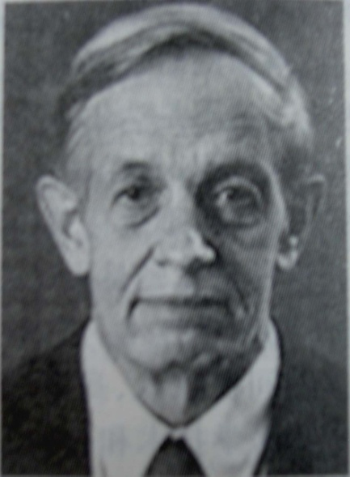
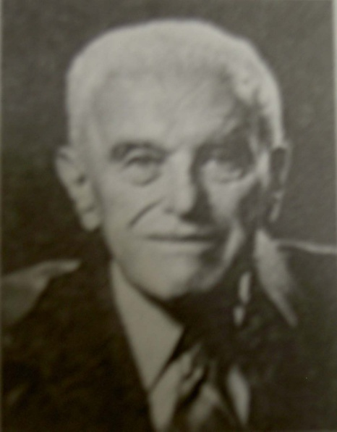
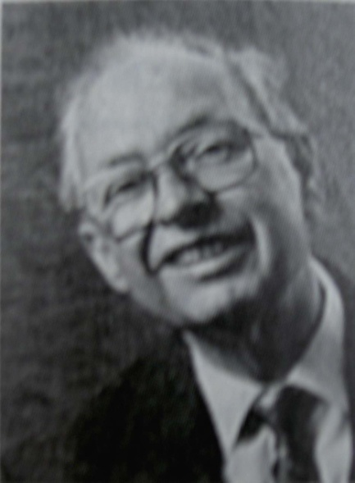
美国的数学家、经济学家纳什（John Nash），美籍匈牙利经济学家海萨尼（John C. Harsanyi）和德国经济学家泽尔滕（R.Selten）因对博弈论的卓越贡献而获得1994年度的诺贝尔经济学家

Slide 19
值得一提的是纳什，他发表奠定其在博弈论中重要地位的学术论文时，年仅22岁，被人称为“一个天才”。1959年，纳什被精神病医生诊断为“妄想性精神分裂”，饱受精神病折磨40余年。电影《美丽的心灵》以他为原型拍摄。

Slide 20
（一）博弈论：基本概念
1、局中人 (player)（博弈方、参与人、对局者）：参与博弈并承担后果的利益主体。
2、策略(strategy)：局中人在给定条件下的行动方案（每个参与人至少有两个）。
3、收益 (payoff)（报酬或支付）：局中人采取特定策略得到的结果。

Slide 21
第一节：导言
本章主要讨论，只有两个参与人，每个参与人只有两个策略的完全信息博弈。

Slide 22
博弈的基本概念
4、支付矩阵
寡头博弈：合作与不合作
 |  | 乙厂商的策略
 |  | 合作 | 不合作
甲厂商的策略 | 合作 | 5,6 | 1,5
 | 不合作 | 7,1 | 2,3
策略
支付矩阵
甲、乙厂商各有两个策略：合作；不合作。
两个厂商有四个策略组合：（合作，合作）、（合作不合作）、（不合作，合作）、（不合作，不合作）

Slide 23
第二节：完全信息静态博弈——纯策略均衡
5、条件策略和条件策略组合
条件策略：给定其它参与人策略的情况下，某参与人的相对优势策略。如乙选择合作，甲选不合作。不合作就是甲的条件策略
条件策略组合：包括参与人的条件策略以及这些条件在内的相对优势策略组合，如上例，甲的条件策略组合为（不合作，合作）。
寡头博弈：合作与不合作
 |  | 乙厂商的策略
 |  | 合作 | 不合作
甲厂商的策略 | 合作 | 5,6 | 1,5
 | 不合作 | 7,1 | 2,3

Slide 24
（二）纳什均衡
当两个参与者的条件策略组合恰好相同，从而，两个参与人都不再有单独改变策略的倾向时，整个博弈就达到均衡。这是博弈的最终结果，是博弈的解。我们定义这种均衡为“纳什均衡”。即指参与人这样一种策略组合，在该策略组合上，任何参与人单独改变策略都不会得到好处。或者说，如果其他参与者不改变策略，任何一个参与者都不会改变自己的策略，则该策略组合就是一个纳什均衡。
理解：
1.单独改变策略：任一参与人在所有其他人都不改变策略下改变自己的策略
2.不会得到好处：任一参与人在单独改变策略后自己的支付不会增加——即：支付减少或不变。在支付不变的情况下，由于存在改变的风险和成本，参与人都不愿单独改变策略

Slide 25
（三）纳什均衡的寻找——条件策略下划线
步骤：
先画出一参与人的条件策略；再画出另一参与人的条件策略，最后找出收益都划线的单元格。
寡头博弈：合作与不合作
 |  | 乙厂商的策略
 |  | 合作 | 不合作
甲厂商的策略 | 合作 | 5,6 | 1,5
 | 不合作 | 7,1 | 2,3
纳什均衡
划线的理解：有线的数字代表参与人没有单独改变策略的动机；
没线的数字代表参与人有单独改变策略的动机

Slide 26
借助划线法不仅找出纳什均衡，还可以描绘从非纳什均衡走向纳什均衡的路径。
设1：初始甲乙都选择合作，则走向均衡的路径
寡头博弈：合作与不合作
 |  | 乙厂商的策略
 |  | 合作 | 不合作
甲厂商的策略 | 合作 | 5,6 | 1,5
 | 不合作 | 7,1 | 2,3

Slide 27
设2：初始甲选择合作，乙选择不合作：（1,5）则走向均衡的路径
寡头博弈：合作与不合作
 |  | 乙厂商的策略
 |  | 合作 | 不合作
甲厂商的策略 | 合作 | 5,6 | 1,5
 | 不合作 | 7,1 | 2,3

Slide 28
（四）囚徒困境
 |  | 囚徒乙
 |  | 坦白 | 抵赖
囚 徒 甲 | 坦白 | -3，-3 | 0，-6
 | 抵赖 | -6，0 | -1，-1
对参与者的最优（或非最优），并不意味着对社会的最优或非最优。上述博弈的结果对参与者非最优，但对社会却是最优。

Slide 29
石油寡头的困境
 |  | 沙特阿拉伯
 |  | 高产量 | 低产量
科 威 特 | 高产量 | 400亿，400亿 （科） （沙） | 600亿，300亿 （科） （沙）
 | 低产量 | 300亿，600亿 （科） （沙） | 500亿，500亿 （科） （沙）

Slide 30
美苏军备竞赛
 |  | 美 国 的 决 策
 |  | 军备 | 裁军
苏 联 的 决 策 | 军备 | 两国都危险 | 苏联安全而强大 美国危险并软弱
 | 裁军 | 美国安全而强大 苏联危险并软弱 | 两国都安全
30

Slide 31
（五）为避免两败俱伤，寡头选择合作
1.公开勾结—卡特尔
卡特尔是一个行业的各个独立的厂商，就价格、产量和其它诸如瓜分销售地区等事项达成协议并据此结成的经济同盟关系。
1.1卡特尔的统一价格
1.2卡特尔的市场分配
2.暗中默契—价格领导
由行业中某个实力强大的领导型厂商制定
和变动价格，其他厂商相应地定价和变价。

Slide 32
拓展知识：智猪博弈
假设猪圈里有一大一小两头猪，猪圈的一头有一个猪食槽，另一头有一个按钮，控制着猪食的供应。揿一下按钮就会有10个单位的食物进槽，供猪食用，但谁揿按钮谁就得付出2个单位的食物成本。
下图，如果大猪与小猪同时去揿按钮，大猪获得7个单位的猪食，扣去2个单位的效用成本，只能吃5单位食物，小猪获得3个单位的猪食，扣去2个单位成本，只能吃1单位食物；如果小猪去揿按钮，等奔过来后只能获得1个单位的猪食，扣去成本，吃—1单位的食物（即倒贴1单位食物），先吃的大猪则可吃到9个单位食物；当然，如果都不去揿按钮，原地等待，则无食物进槽，;如果大猪按，小猪等待，小猪吃4单位，大猪获6单位，但只吃到4单位食物

Slide 33
智猪博弈
在这个案例中，不论大猪选择“揿”还是“等”，小猪的最优选择都是“等待”，在预期小猪“等待”的前提下，大猪的最优策略便是“揿”。
供10单位食物，按开 关付2单位食物成本 |  | 小猪
 |  | 按 | 等待
大猪 | 按 | 5 ，1 | 4 ，4
 | 等待 | 9，－1 | 0， 0

Slide 34
智猪博弈
常被用来说明“搭便车”的情形。如大股东花费大量的时间与精力等监督股份公司的管理层，小股东搭便车，不去实施监督，却享受大股东的监督带来的利益。还有富人修路，穷人走修好的路等也是如此。在改革过程中，不同群体的积极性，主动性也是不一样的，从某种意义上说，改革中要注意创造出尽可能多的“大猪”，减少不劳而获的“小猪”。

Slide 35
练习
一、名词解释
纳什均衡 囚徒困境 智猪博弈

